Slide 1
DEŇLIGE ÝETMEGIŇ WE GENDER MESELELERINI HEMMETARAPLAÝYN HASABA ALMAKLYGYŇ STRATEGIÝALARY

Slide 2



GENDER DEŇLIGINE ÝETMEGIŇ STRATEGIÝALARY
Deň garaýyş
Kanunyň öňüde deňlik
Deň mümkinçilikler
Gender meselelerini hasaba almak

Slide 3
Kanunyň öňünde deňlik
Конституция
Закон о гендерном равенстве
Национальная стратегия обеспечения гендерного равенства
Различные законы и политика, учитывающие гендерные аспекты
Iň köne strategiýa
Iň uüak göreş
Garaşmalary ödemedi
Iň wajyp şert
Zerur bolan we wajyp, emma ýeterlikli däl

Slide 4
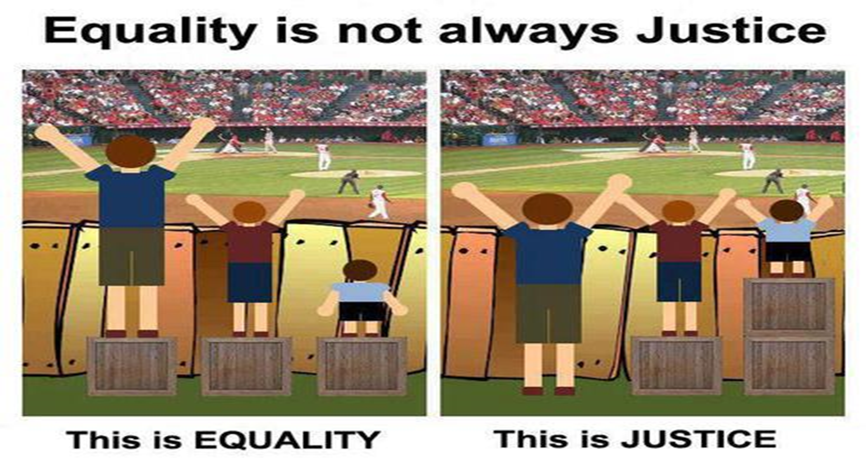
Deň mümkinçilikler
Deňlik – bu hemişe adalatlylyk däl
Jemgyýetde deň däl başlangyç ýagdaýlara täsir
Olar kanuna girizip bolanok
Pozitiw çäreler (kwotalar, belli bir toparlar, maýyplygy bolan adamlary, garry adamlary, oba ýerleri babatynda) syýasat
Durmuş adalatlylygyň meseleleri
Bu – deňlik Bu – adalat

Slide 5
Gender meselelerini hasaba almak
Gender deňligi – bu maksat, gender meselelerini hasaba almak – maksada ýetmegiň usuly !
Gender deňligine ýardam bermek global strategiýasy hökmünde tassyklanan – Hereketleriň Pekin Platformasynda Aýallaryň ýagdaýy boýunça IV Bütindünýä konferensiýasynda (Pekin, 1995 ý.).
«Bilime deň däl elýeterliligi we ony almak üçin talaba laýyk gelmeýän mümkiniçlikler ara alnyp maslahatlaşylanda hökümetler we başga subýektler hemme strategiýalaryň we maksatnamalaryň çäklerinde geçirilýän işiň esasy ugurlarynda gender meselelerini hasaba alýan işjeň we maksatly syýasaty geçirmekde ýardam bermeli, ol çözgütler kabul edimezden öň degişlilikde aýallar we erkekler üçin netijeleriň seljermesiniň geçirilmegini göz öňünde tutmaly».
Pekin Jarnamasy we hereketleriň Platformasy, 1995 ý., paragraf 79.

Slide 6
Gender meselelerini hasaba almak
Onuň iki çemeleşmesi bar:
hemme strategiýalaryň, maksatnamalaryň we taslamalaryň işlenilip taýýarlanylmagynyň seljermesine gender deňligi meselelerini goşmak ; we aýallara we erkeklere öz pikirlerini düzmäge we beýan etmäge we ösüşiň ähli meseleler boýunça çözgütleri kabul etmek üçin gatnaşmaga mümkinçilik berýän başlangyçlary.
Strategiýalaryň biri gender deňligini goldamak.
Ikitaraplaýyn esasda kömek berýän hökümetler we halkara guramalary tarapyndan bütin dünýäde ykrar edilen.

Slide 7
GOŞA ÇEMELEŞME
Gender deňligi
Gender meselelerini hasaba almak
Aýallaryň hukuklaryny we mümkinçiliklerini giňeltmek

Slide 8
Näme üçin bu wajyp?
Syýasatyň raýatlaryň durmuşyna täsirini belläp, adamlary syýasatyň işlenilip taýýarlanmagynyň merkezine goýýar.
Dolandyrmagyň gowylandyrylmagyna we has esaslanan syýasatyň taýýarlanylmagyna eltýär.
Işgär mümkinçiligini doly mäçberde ulanýar.
Jemgyýetiň esasy böleginde gender deňligini belli edýär: gender deňligi- bu ösüşiň iň wajyp meselesidir we ol zynat däldir, onuň netijesi bar.
Durmuş adalatlylygyna ýardam edýär.
Köp ugurly kemsidilmegiň köplügini we görnüşleriniň dürliligini hasaba alýar
Gender deňligini eltýär

Slide 9
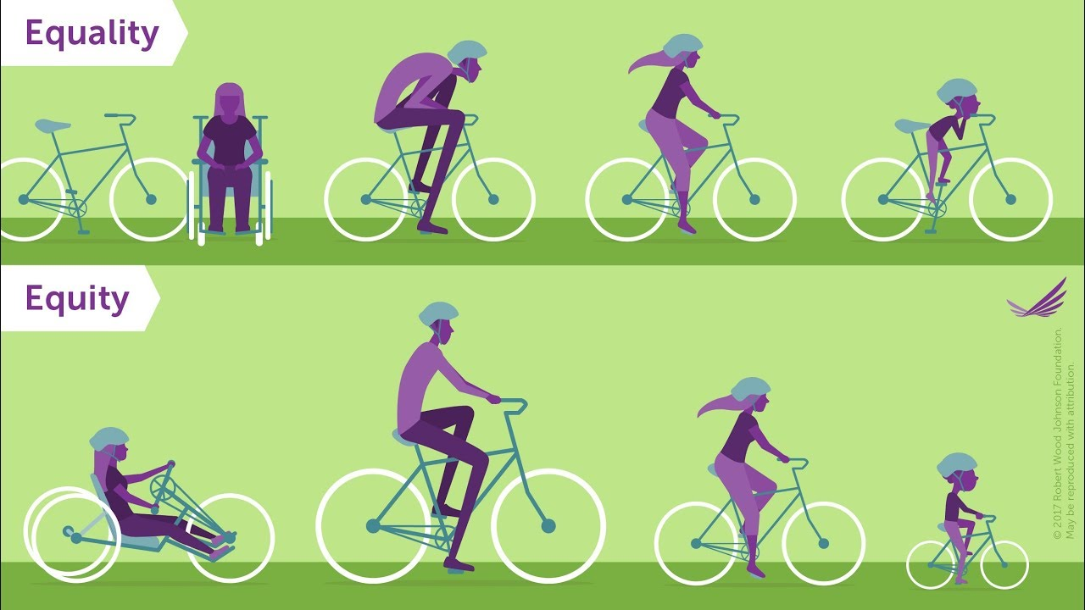
GENDER DEŇLIGI
Deňhukuklylyk
Deňlik

Slide 10

Gender meselelerini üstünlikli hasaba almak üçin näme talap edilýär?
Jyns alamaty boýunça bölünen statisiki maglumatlar; aýallaryň we erkekleriň ýagdaýy hakynda maglumatlar.
Doly gender seljermesi.
Gender aspektlerini hasaba alýan takyk maksatlar, tabşyryklar we görkezijiler.
Üýtgetmeler boýunça gözegçilik we hasabatlylyk.
Hemmeler bilen dialog we olaryň gatnaşyjylygy.
Serişdeler, mümkinçilik we ygrarlylyk (wagtyň, serişdeleriň we tejribäniň bölünmesi)

Slide 11
Gender meselelerini hasaba almak üçin gurallary
Gender maglumatlar
Gender seljermesi
Býujetiň gender faktorlaryny hasaba alyp düzülmegi

Slide 12
Gender özgerişe gönükdirilen çemeleşmeler
Adam hukuklaryna esaslanýan çemeleşme
Häkimiýet (göz öňünde tutmaly)
Jemgyýetde kadalar we gymmatlyklar (kemsidilmegiň sebäpleri)
Gender we köpdürlilik (ýaş,maýyplylyk, özüňi görkezme,jyns häsiýetnamalar...)
Aýallaryň we gyzlaryň hukuklarynyň we mümkinçilikleriniň giňeldilmegi
Erkekleri we oglanlary çekmek

Slide 13
Gender özgerişe gönükdirilen çemeleşmeler
Şahsy
Özüňe baha bermek,şahsy ösüş,öz hukuklaryňa akyl ýetirmek..
Şahsara
Ene-atalar, maşgalalar,deňduşlar, hyzmatdaşlar...
Guramaçylyk
Mekdep, sglyk we durmuş üpjünçilik ulgamy, jemgyýetçilik guramalary,iş ýeri...
Bileleşik
KHBS, işewürlik,marketing, ýaşaýyş durmuşy ...
Döwlet syýasaty
Hökümet we syýasat,kanunlar we strategiýalar...

